Slide 1
深度学习神经网络中的 物理实现安全问题
杨博麟
11931016

Slide 2
OUTLINE
背景
旁路分析
故障分析
针对神经网络的实现
错误分类
逆向分析
防御手段

Slide 3
背景
美国总统办公室发布了两份重要报告《为人工智能的未来做好准备》和《国家人工智能研究与发展战略计划》
我国国务院印发的《新一代人工智能发展规划》（国发[2017]35号）[3]也明确指出，“人工智能发展的不确定性带来新挑战”，“在大力发展人工智能的同时，必须高度重视可能带来的安全风险挑战，加强前瞻预防与约束引导，最大限度降低风险，确保人工智能安全、可靠、可控发展”

Slide 4
背景
物理实现：将算法运行在物理平台上，如计算机、FPGA、ASIC、微控制器
传统物理实现安全性分析（基于密码学算法）
旁路分析
故障分析

Slide 5
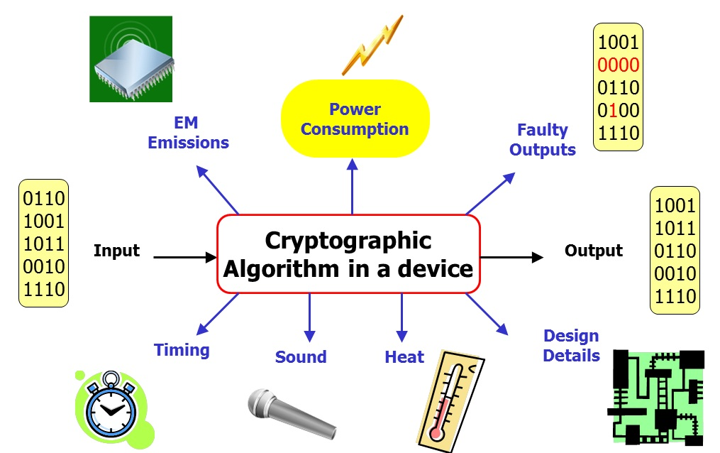
旁路分析
简单功耗分析（Simple power analysis: SPA）
差分功耗分析(Differential power analysis: DPA)
相关功耗分析(Correlation power analysis: CPA)
Notes:
简单功耗分析（Simple power analysis: SPA）主要通过
分析功耗轨迹来推断密码算法处理的密钥比特或者操作，可用于分析算法在特定
时间执行了什么特定指令，以及指令中涉及的秘密参量含义。SPA主要适用于使
用了跳转指令，且跳转指令功耗消耗特征差别比较大或密钥位特征可从功耗曲线
上直接区分出来的算法。

Slide 6
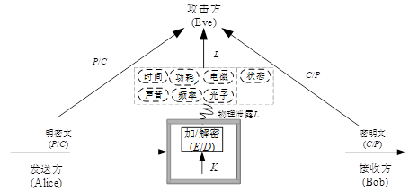

Slide 7
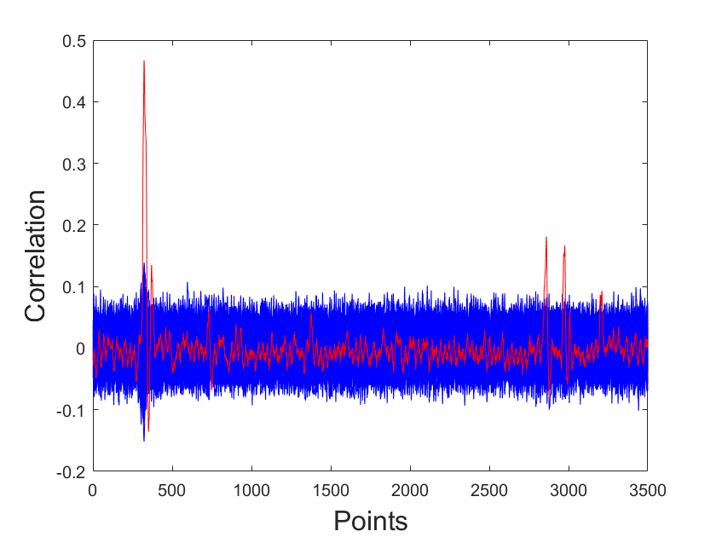
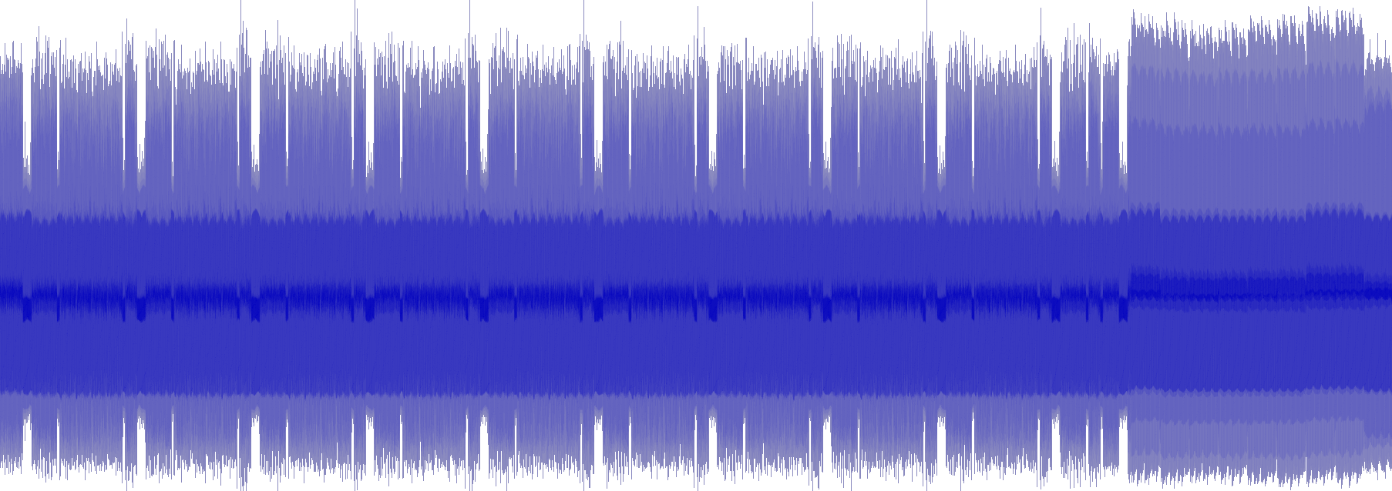
分析图示
CPA
Notes:
相关功耗分析(Correlation power analysis: CPA)方法，主要根据
已知输入或输出，结合预测的密钥片段，猜测多个样本执行同一操作时的汉明重
或汉明距离，计算预测汉明重向量与实际采集的功耗矩阵每一列的相关性系数，
得到一条功耗相关系数曲线

Slide 8
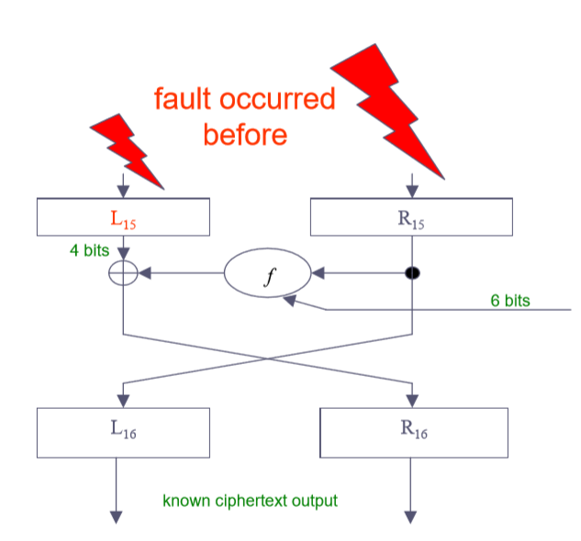
故障分析
1997年Biham首次提出
通过修改时钟脉冲、供电电压、或通过电磁或激光脉冲注入故障，对比正确加密与错误加密的密文结果
防御手段：探测、重复

Slide 9
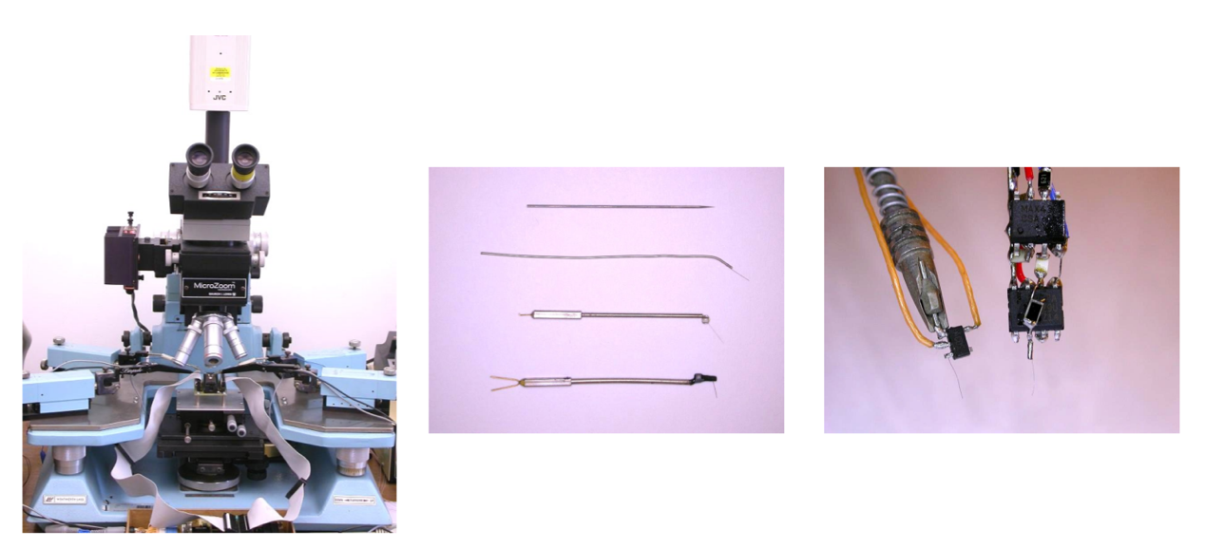
注入方式

Slide 10
针对神经网络的实现
错误分类
Yannan Liu, Lingxiao Wei 等提出了两种针对深度学习模型的故障注入攻击，对深度学习模型参数进行微小改动即可实现错误分类。

Slide 11
错误分类
单偏置攻击（single bias attack, SBA）
SBA能够通过仅修改网络中的某个偏差项来实现错误分类。
梯度下降攻击（Gradient descent attack,GDA）
GDA通过分层搜索和修改压缩技术，使得整个故障注入攻击能够以更少的攻击次数达到足够理想的结果。

Slide 12
错误分类
Jakub Breier等人用激光故障注入方式进行攻击
在AT-mega328P上实现的神经网络的激活函数，使该模型跳过执行激活功能的指令
不同的激活函数产生负面结果：ReLu（导致零功能，即无效神经元），sigmoid和tanh（水平翻转导致功能下降）
Notes:
最终导致深度学习模型的错误分类。

Slide 13
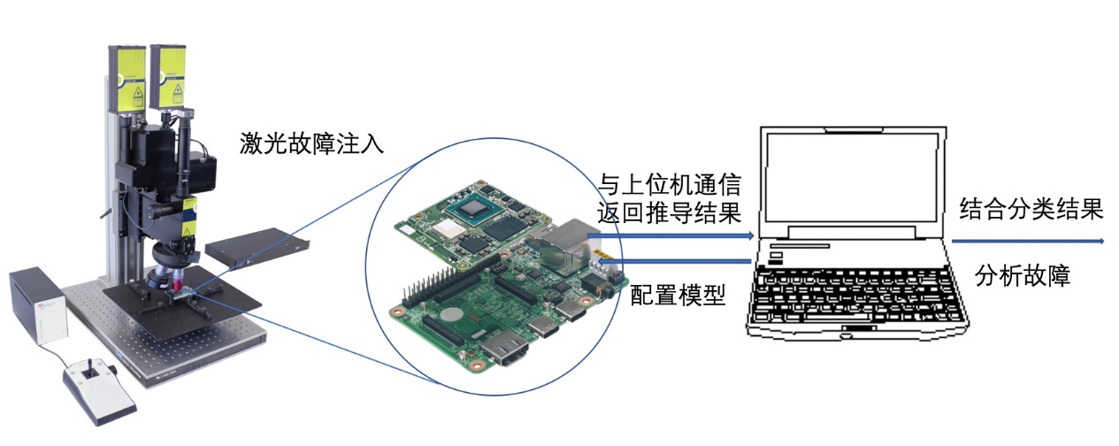
实现平台

Slide 14
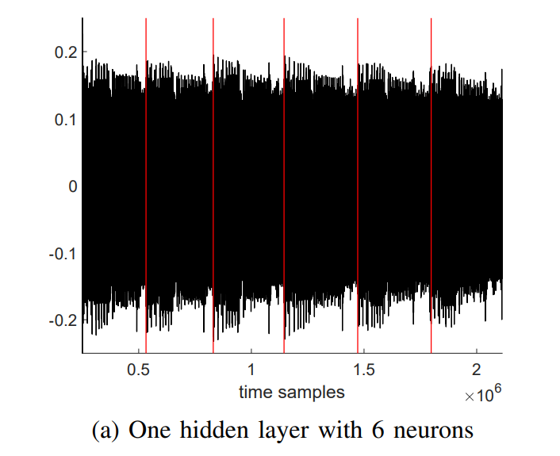
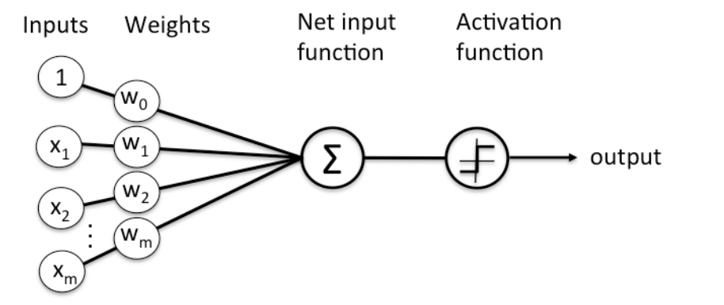
逆向分析
Lejla Batina 等人进行了基于嵌入式深度学习模型的旁路分析
在Atmel AT-mega328P（8位微控制器）上实现并编译训练好的神经网络（简单的多层感知器）
分析和提取激活函数（ReLu，sigmoid，tanh，softmax）的特性
恢复神经网络的权重，反向恢复神经元和层的数量

Slide 15
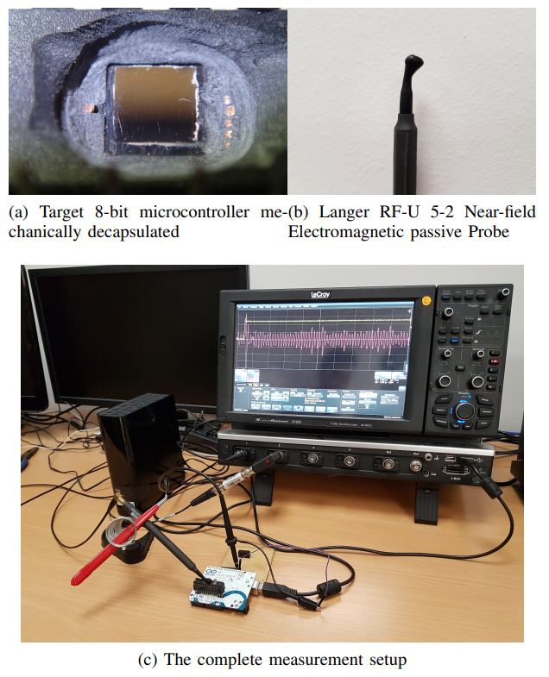
实现平台

Slide 16
Weizhe Hua等人提出对硬件加速器上实现的CNN网络的逆向工程。
向该CNN 网络提供输入并观察片外存储器的访问记录
结合时序和存储器访问记录以及存储器中的数据所提供的相关旁路信息推断神经网络的结构
进一步恢复对应的权重等参数。

Slide 17
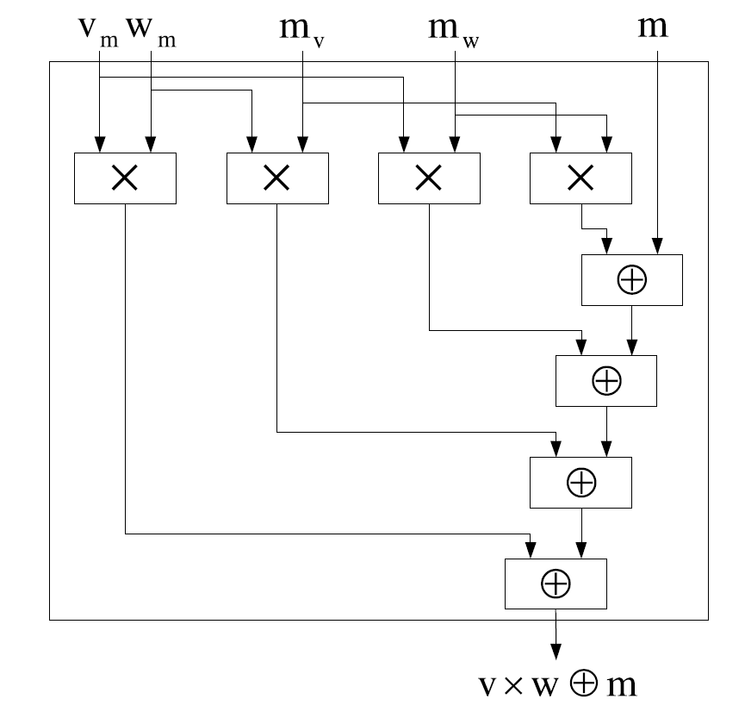
防御手段
SCA 中众所周知的保护方案（如混洗，掩码或恒定时间实现），这些保护方案能够为嵌入式深度学习系统的实现提供一定的安全指导。

Slide 18
防御手段
常数执行时间
随机延迟时间
生成随机噪声
算法与硬件层面掩码

Slide 19
总结
算法层面的安全不代表实现安全
目前大部分是将基于密码学的分析手段迁移到深度神经网络部分
基于密码学算法的防御手段同样可以迁移

